Slide 1







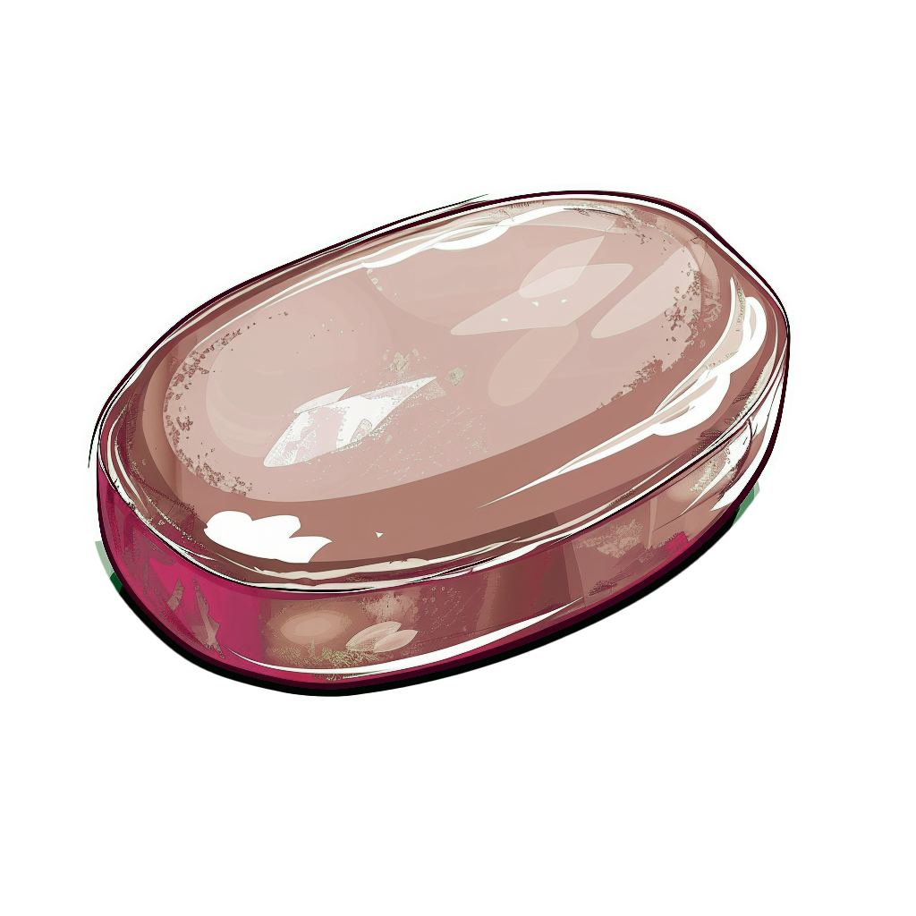








ЗМІШАТИ
ЗМІНИТИ

